Slide 2
Урок математики 2 класс
Презентацию к уроку приготовила Чиркова Галина Григорьевна МОУ «Турунтаевская гимназия» Бурятия

Slide 3
«Торопись- да не ошибись!»

Slide 4
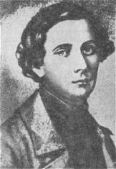
Величина это то , что можно измерить и результат измерения выразить числом.
Владимир Даль

Slide 5
Измерьте
6
С = П
3
С = М

Slide 6
Масса слоненка при рождении 100кг

Slide 10
Какую
величину измеряли?
МАССУ?
ДЛИНУ?
ОБЪЕМ?
А по-моему, это
что-то новое...

Slide 12
Площадь фигур
Notes:
Слайд для учителя.

Slide 13
Площадь
Площадь фигуры - величина, показывающая сколько места занимает фигура на плоскости.

Slide 14
Сравнение фигур по площади (с 56 №5)
a
b
e
a = 9 e, b=8 e => a b
>
a
b
e
a = e, b= e => a b
8
8
=

Slide 15
Проверь себя!
a
b
e
a = 8 e, b= 9 e => a > b

